Slide 1

Bases de Datos
Daniel Restrepo Galeano
Oscar Mauricio Ballesteros Montoya
2025

Slide 2
Contexto Del Problema
El Hospital Pediátrico Medellín busca modernizar su sistema de gestión clínica mediante la implementación de una base de datos relacional. Su objetivo es mejorar la atención médica y optimizar el manejo de la información de los pacientes pediátricos. El hospital cuenta con diversas especialidades pediátricas y un equipo de médicos especialistas, cada uno vinculado a una especialidad. Los pacientes son atendidos bajo la supervisión de un acudiente (padre, madre o tutor legal), cuyo registro es fundamental para contacto y consentimiento. El sistema debe incluir la gestión de citas médicas, que contemplan fecha, observaciones y el médico responsable. Durante estas consultas pueden generarse diagnósticos médicos que derivan en tratamientos específicos, los cuales pueden incluir medicamentos recetados mediante recetas médicas. Además, el hospital requiere un módulo para gestionar hospitalizaciones, registrando la estancia del paciente y el médico responsable. Toda la información clínica debe consolidarse en una historia clínica individual, integrando antecedentes médicos, familiares, alergias, evolución por consultas, tratamientos y hospitalizaciones, permitiendo a los profesionales de la salud acceder a un historial completo en tiempo real. Finalmente, el sistema debe considerar la flexibilidad en la relación entre acudientes y pacientes, así como entre citas y diagnósticos, y tratamientos y medicamentos, asegurando una estructura de datos eficiente y conectada

Slide 3
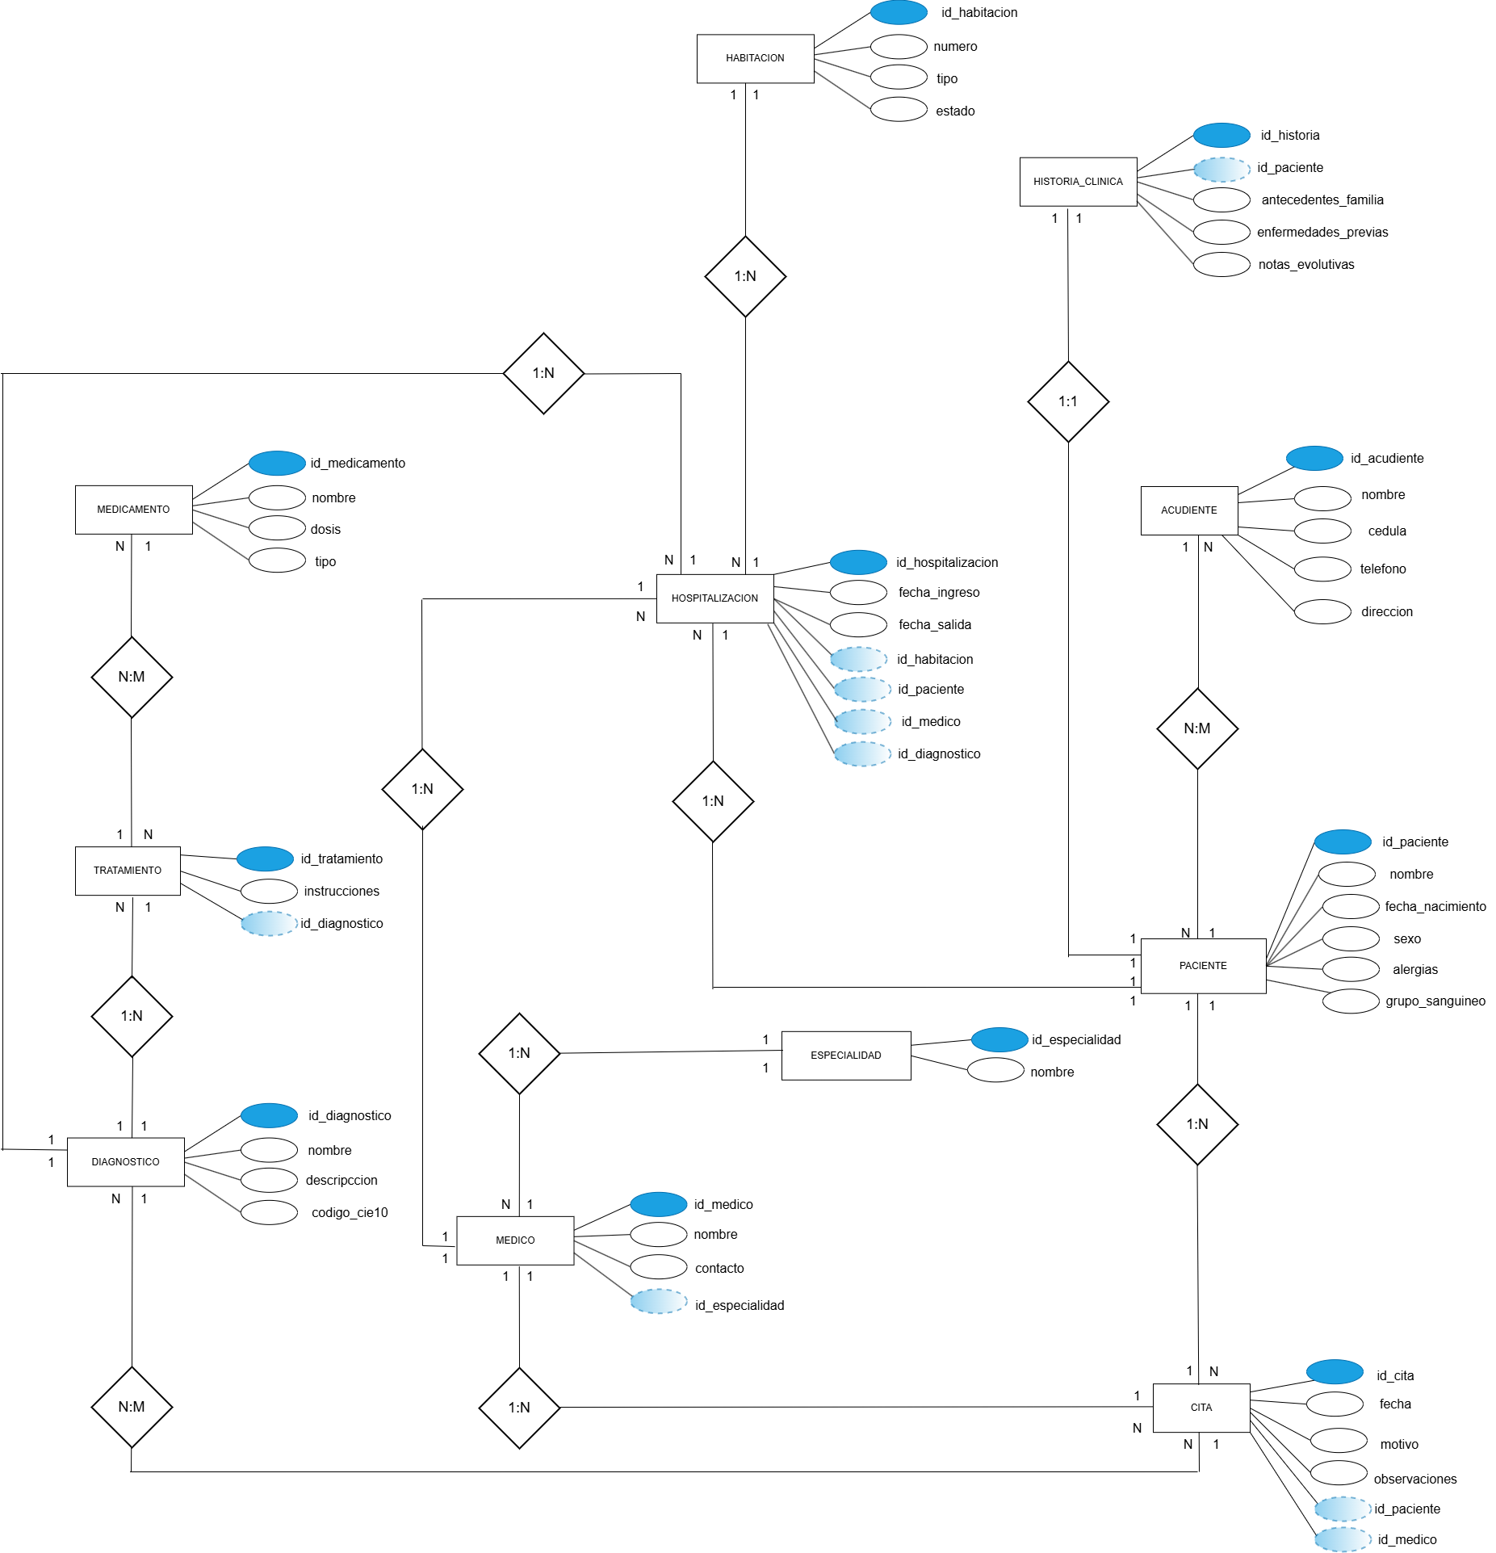
Modelo MER

Slide 4
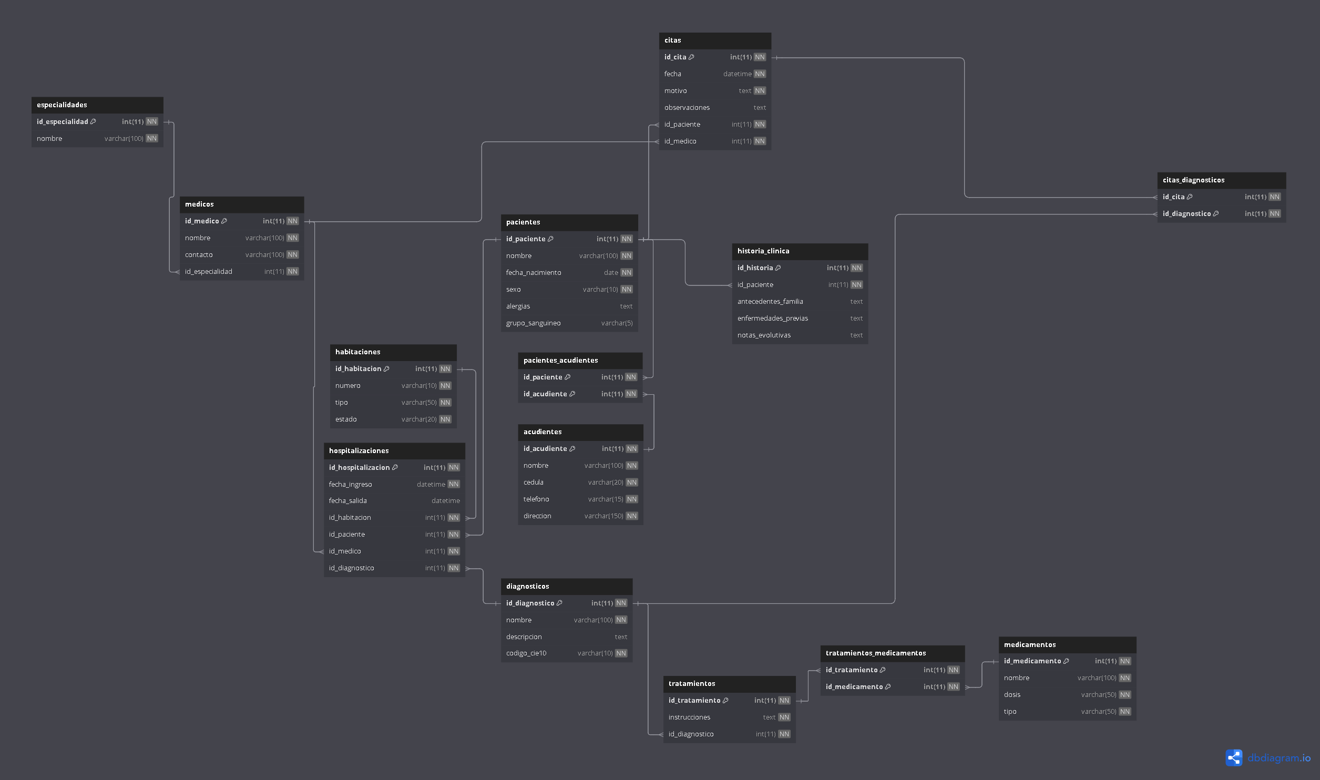
Modelo de tablas

Slide 5
Implementación de la base de datos
Gestor de bases de datos utilizado: MySQL
Resultado de 2 consultas realizadas.

Slide 6
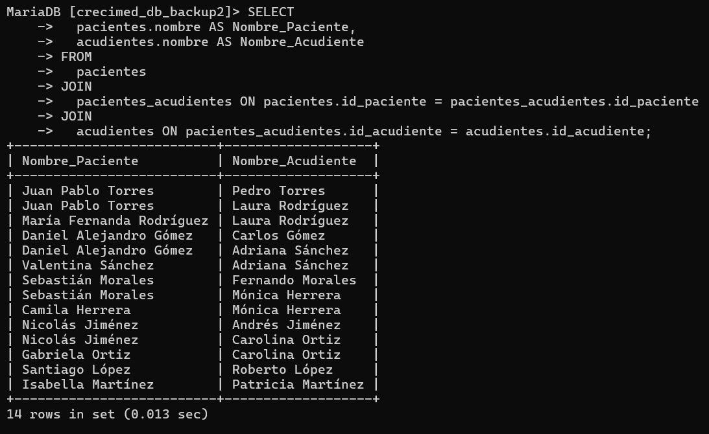
Visualizar los pacientes con sus acudientes
Qué se desea consultar y de qué tablas
Se desea visualizar el nombre de los pacientes junto con el nombre de sus acudientes.
tablas Que se ven afectadas
pacientes, acudientes, pacientes_acudientes.
Condición(es):
Relacionar el id del paciente con el de la tabla tabla intermedia, y luego esta unirla con el id del acudiente para obtener sus nombres
Comando Que se debe utilizar
SELECT con JOIN.
Cómo se relacionan las tablas:
se relacionan usando la tabla pacientes_acudientes, que permite unir la informacion de pacientes y acudientes

Slide 7
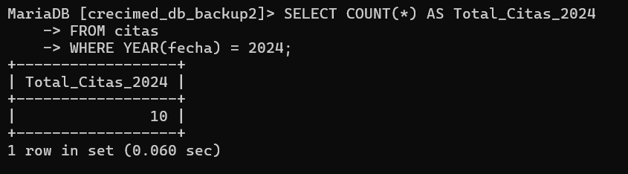
Visualizar las citas médicas en el año 2024
Qué se desea consultar y de qué tabla
Se desea contar la cantidad total de citas médicas registradas en el año 2024, utilizando la fecha de la cita.
tablas Que se ven afectadas
La tabla citas.
Condición(es):
Filtrar los registros donde la columna fecha esté dentro del año 2024.
Comando Que se debe utilizar
Se debe usar SELECT junto con COUNT() y WHERE.
Cómo se relacionan las tablas:
En esta consulta solo se utiliza una tabla (citas), por lo tanto, no hay relación entre tablas.
Se accede directamente a la columna fecha para aplicar el filtro de año, WHERE YEAR(fecha) = 2024

Slide 8


